Slide 1
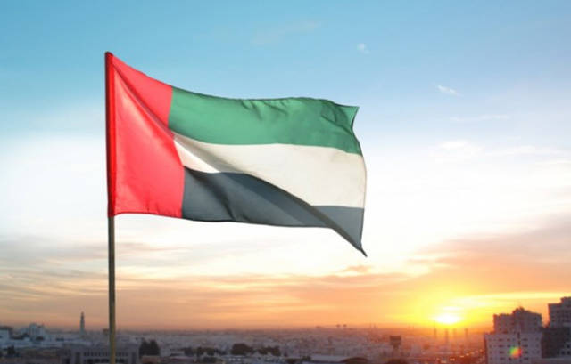
الامارات عاصمة الاقتصاد الاسلامي

Slide 2
الربط بالتربية الاسلامية

Slide 3
يتكون الاطار الهيكلي للاقتصاد الإسلامي من عدد من المرتكزات الأساسية كنظام الملكية والحرية الاقتصادية والتكافل الاجتماعي
أسس نظام الاقتصاد الاسلامي أسلوبا اقتصاديا معتمدا على الاسلام في استخدام الموارد من أجل توفير حاجات الناس

Slide 4
الاسلامي
الاقتصاد
هو مجموعة القواعد التي تعتمد على أصول العقيدة الاسلامية وهي( القرآن الكريم والسنة النبوية والاجتهاد )

Slide 5
الأدوات الاستثمارية
المشاركة
المضاربة
المرابحة

Slide 6
المرابحة
هي اتفاق على التبايع بثمن يوازي رأس المال الأصلي ( بسعر التكلفة) وإضافة الربح بمقدار مقطوع محدد أو بنسبة مئوية معينة.

Slide 7
المضاربة
هي دفع الشخص الذي يملك المال مبلغاً منه لصاحب عمل أو مؤسسة استثمارية من أجل استثماره وتحقيق ربح منه
يتم توزيعه وفقاً لنسبة من الأرباح ولا يوزع هذا الربح إلا بعد إعادة قيمة رأس المال.

Slide 8
المشاركة
هي اشتراك أكثر من شخص في جهد العمل وقيمة العمل وتكون ملكية العمل والأرباح والخسائر موزعة عليهم جميعاً.

Slide 9
خصائص النظام الاقتصادي الاسلامي
1- القيم الأخلاقية الاسلامية
يحافظ على القيم الاخلاقية الاسلامية والصفات الحميدة
ومن أهمها الصدق والأمانة
2- الشمولية والتوازن
لا يهتم بالأمور المادية فقط بل يهتم
بجميع الجوانب الأخلاقية والروحية

Slide 10
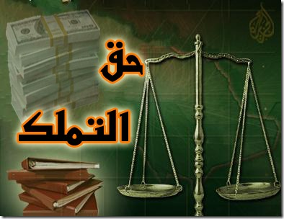
3 – الاستناد إلى قاعدة الحلال والحرام
الفرد حر في أن ينفق ماله كيفما شاء
بشرط أن يكون إنفاقاً في الحلال.
4 – إقرار الملكية العامة والخاصة
من حق الأفراد تملك الأراضي والعقارات وغيرها
شرط أن لا يضر بالمصلحة العامة

Slide 11
5 – الضمان الاجتماعي
أمرنا ديننا بالعمل وكسب الرزق الحلال وفي حالات المرض
والعجز فقد جعل النفقة واجبة على الدولة (ضمان حد الكفاية)
6 – المشاركة في المخاطر
يتم المشاركة في الربح والخسارة التي تعد قاعدة
لتوزيع الثروة بين رأس المال والعمل.

Slide 12
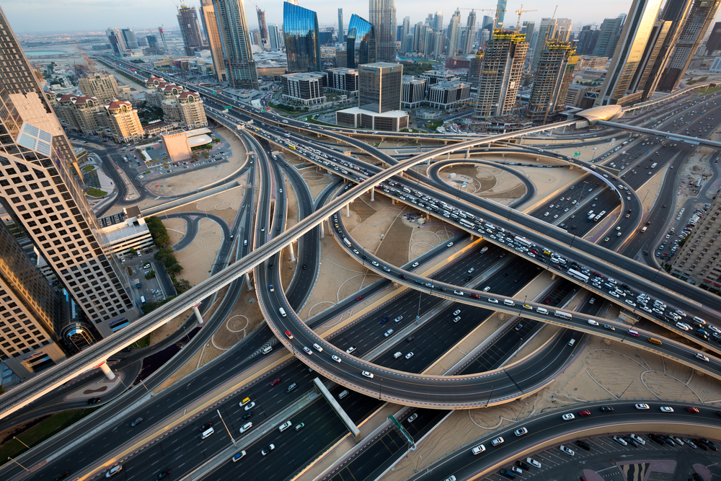
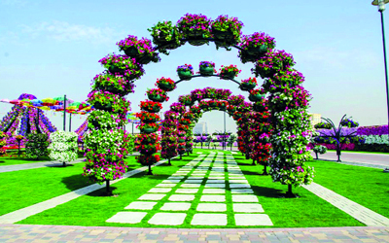
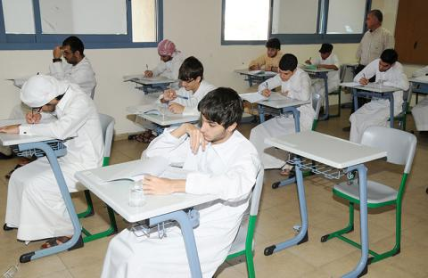
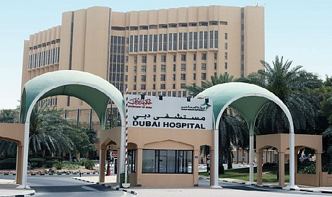
أشكال الملكية العامة
الطرق والجسور – الحدائق – المتنزهات – المدارس - المستشفيات

Slide 14
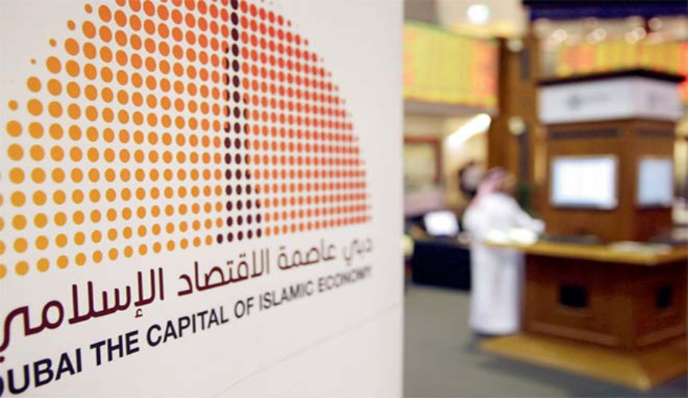
رؤية دبي عاصمة الاقتصاد الاسلامي
تتمتع دبي باقتصاد متنوع ومفتوح يتمتع ب :
امتلاكها بنية تحتية وتقنية متطورة
المرونة بحيث يستوعب المتغيرات الدولية والاقليمية

Slide 15
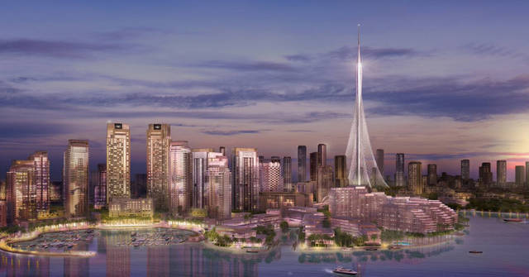
من التطورات الاقتصادية في دبي
تعتبر أكبر مركز إعادة التصدير في الوطن العربي والشرق الأوسط
أصبحت مركزا تجاريا مهما
واقتصادها أكثر نشاطا
جذب عدد كبير من المستثمرين ورجال الأعمال

Slide 16
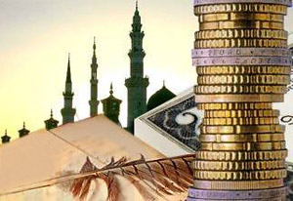
مميزات النظام الاقتصادي في الامارات
تشجيع العمل والإنتاج
تعزيز التضامن الاجتماعي
توجيه المشاريع نحو خدمة مصالح المجتمع

Slide 17
مبادرة دبي عاصمة الاقتصاد الاسلامي
تم إطلاق هذه المبادرة عام 2013م
تم الإعلان عن هذه المبادرة من قبل صاحب السمو الشيخ محمد بن راشد
تهدف المبادرة الى
1- تنويع مصادر الاقتصاد الوطني 2- تعزيز نموه 3 – تحقيق رؤية دبي بالتحول الى العاصمة العالمية للاقتصاد الاسلامي

Slide 18
أهم قطاع في الاقتصاد الاسلامي هو التمويل الاسلامي أهم أدواته هي الصكوك البنكية
تعد دبي المنصة الأكبر عالمياً في الصكوك البنكية

Slide 19
تتمتع الإمارات بطاقات إيجابية وقدرات تنافسية تؤهلها لمزاحمة الاقتصادات العالمية المتقدمة على عرش التنافسية والانضمام الى قائمة أفضل اقتصادات في العالم بحلول 2021 لتتويج مسيرة خمسة عقود من الانجازات
ولقد سطرت دولة الامارات خلال السنوات الخمس الماضية فصلا جديدا من فصول التفوق والريادة في سباقها نحو التميز بصعودها الى مراكز متقدمة على سلم التنافسية العالمية في كافة المؤشرات والتقارير الرئيسة الصادرة عن العديد من المؤسسات الدولية حيث سجلت أكبر تقدم تحرزه دولة خلال سنة واحدة في أهم مقاييس التنافسية العالمية الصادرة عن منظمات الأمم المتحدة والمؤسسات الدولية المعنية بالتنمية الشاملة والاستقرار والرفاهية والسعادة ،وقد حلت في المركز الأول عربياً والرابع عشر عالمياً في تقرير الأمم المتحدة لمؤشر السعادة والرضا بين الشعوب لعام 2013 وتقدمت دولتنا 7مراتب في تقرير التنافسية العالمي 2014-2015م الصادر عن المنتدى الاقتصادي العالمي لتنتقل من المرتبة 19 الى 12 وتقدمت الى المرتبة الثامنة في تقرير الكتاب السنوي للتنافسية الصادر عام2014م وتقدمت الى المرتبة 28عالمياً في مؤشر السياحة والسفر 2013م وصعدت الى المرتبة الأولى عربياً و22عالمياً في تقرير سهولة ممارسة الأعمال الصادر عن البنك الدولي.

Slide 20
حلل الفقرة السابقة واستنتج أهم الحقائق الواردة فيها
حلت في المركز الأول عربياً والرابع عشر عالمياً في تقرير الأمم المتحدة لمؤشر السعادة والرضا بين الشعوب لعام 2013
تقدمت دولتنا 7مراتب في تقرير التنافسية العالمي 2014-2015م الصادر عن المنتدى الاقتصادي العالمي
تقدمت الى المرتبة 28عالمياً في مؤشر السياحة والسفر 2013م
صعدت الى المرتبة الأولى عربياً و22عالمياً في تقرير سهولة ممارسة الأعمال الصادر عن البنك الدولي.

Slide 21
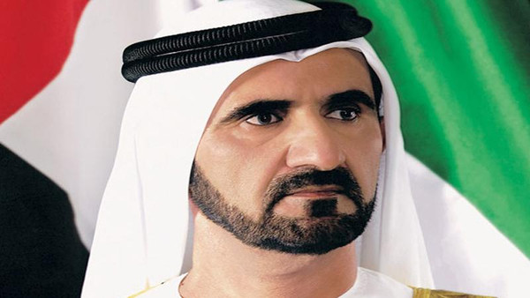
نمتلك في الدولة بنية تحتية ، وموقعا استراتيجياً في قلب العالم الاسلامي هذا بالإضافة لخبرة طويلة في مجال الاقتصاد الاسلامي والبنوك الاسلامية ولدينا ذلك الطموح والعزيمة والاصرار للوصول وتحقيق رؤيتنا

Slide 22
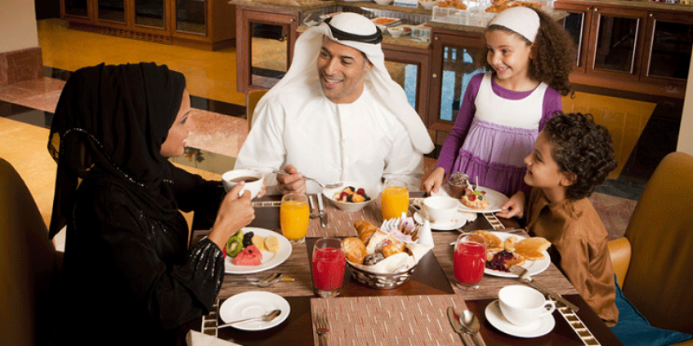
أهم ركائز استراتيجية مباردة دبي عاصمة الاقتصاد الاسلامي
1 -السياحة العائلية
تضم دبي مدن الملاهي والشواطئ الملائمة للعائلات
تستضيف فعاليات البرانش والملاهي المائية وأحواض الأسماك
جولات على الإبل

Slide 23
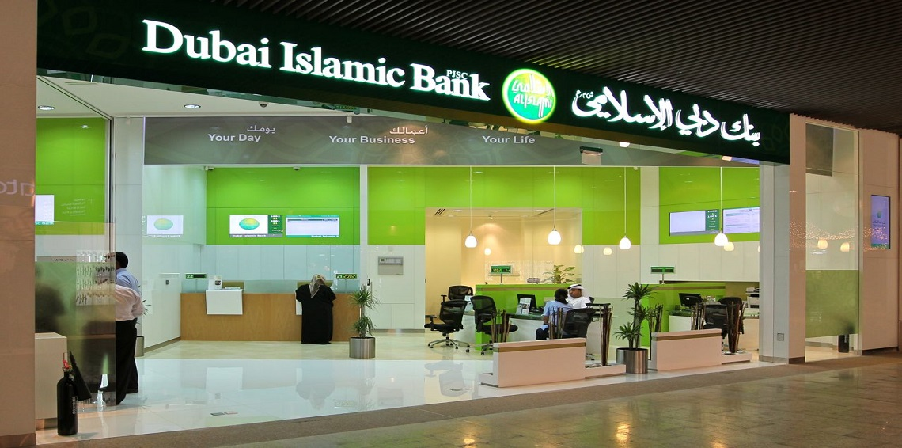
2 – قطاعات التمويل
من خلال تمويل المشاريع بالقروض التي تعود بالعائد الاقتصادي على الدولة

Slide 24
3 – المنتجات الحلال
يطرح مركز الامارات للاعتماد الدولي تطبيقاَ ذكياّ يتيح للمستهلكين قراءة علامة الحلال ومعرفة صلاحية شهادة الحلال وجهة منح شهادات المطابقة على جميع السلع في الامارات

Slide 25
4 – الصيرفة الاسلامية
هي المعاملات الشرعية السليمة التي يقوم بها النظام أو النشاط المصرفي ، وتكون بعيدة عن الربا والكسب المحرم وتتوافق مع الشريعة الاسلامية
تعتمد على مبدأ المشاركة في الربح

Slide 26
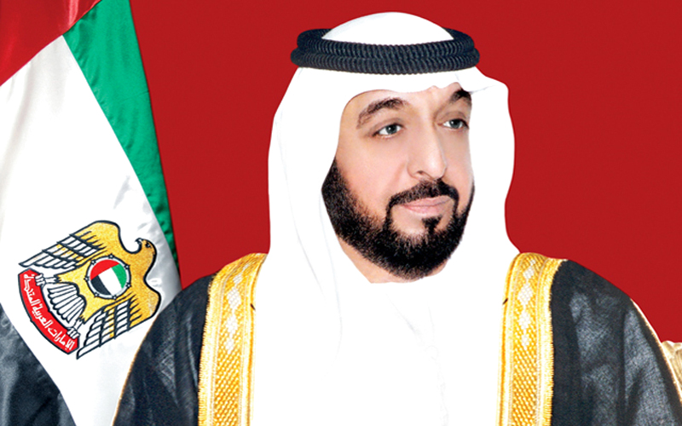
إن هدفنا في دولة الامارات هو بناء الوطن والمواطن وإن الجزء الأكبر من دخل البلاد يسخر لتعويض ما فاتنا واللحاق بركب الأمم المتقدمة التي سبقتنا في محاولة منا لبناء بلدنا
المعلم /عبدالرازق عطاالله

